Slide 1


Suy nghĩ “ngược”
Trước một ý kiến được nêu ra, em hãy đưa ra các lập luận phản đối với ý kiến đó.
Notes:
Hoạt động này sẽ giúp các em rèn luyện khả năng phản biện và nhìn nhận một vấn đề từ nhiều góc độ khác nhau. Mỗi ý kiến, dù có vẻ rõ ràng đến đâu, đều có những khía cạnh mà chúng ta có thể xem xét lại hoặc thậm chí là phản đối.

Slide 2

Đi học muộn đáng bị trách phạt.
Notes:
1 số ý kiến phản biện:
- Cần tìm hiểu rõ ý do học sinh đi học muộn vì trách phạt sẽ không giải quyết được vấn đề gốc rễ.
- Trách phạt sẽ gây căng thẳng và ảnh hưởng tiêu cực đến học sinh.
- Có nhiều tình huống bất khả kháng khiến học sinh phải đi học muộn (tắc nghẽn giao thông, thủng lốp xe…

Slide 3

Bài 1.
Thơ và thơ song thất lục bát
Nói và nghe
Nghe và nhận biết
tính thuyết phục của một ý kiến

Slide 4

I.
Định hướng
Notes:
Giáo án của Thảo Nguyên 0979818956

Slide 5

1. Khái niệm
- Nghe và nhận biết tính thuyết phục của một ý kiến là yêu cầu cần thiết trong giao tiếp, nhất là khi nghe trình bày một ý kiến nghị luận. Bởi vì mục đích của văn nghị luận là thuyết phục.
- Biểu hiện: sự chủ động trong giao tiếp ở người nghe.
Notes:
Người nghe cần nắm được nội dung và cách thức trình bày của người nói, nhận biết được tính thuyết phục cũng như chỉ ra được những hạn chế (nếu có), chẳng hạn, lập luận thiếu logic, bằng chứng chưa đủ hoặc bằng chứng không liên quan đến vấn đề trình bày...

Slide 6
2. Yêu cầu cần chú ý
- Nghe kĩ nội dung ý kiến mà người nói đã trình bày (Người nói nêu ý kiến về vấn đề gì? Mục đích của người nói là gì?).
- Ghi lại cách trình bày ý kiến của người nói:
+ Mở đầu nêu lên vấn đề gì?
+ Triển khai vấn đề bằng các lí lẽ và bằng chứng ra sao?
+ Lí lẽ và bằng chứng có sức thuyết phục không? (Có làm sáng tỏ cho vấn đề nêu lên ở phần mở đầu hay không?)
+ Nội dung trình bày có logic, chặt chẽ không?
+ Còn thiếu những bằng chứng gì?
- Đánh giá chung về tính thuyết phục trong ý kiến của người nói.

Slide 7

II.
Thực hành

Slide 8

Đề bài: Nghe và nhận biết tính thuyết phục của ý kiến trình bày về sự giống nhau và khác nhau giữa bài thơ “Sông núi nước Nam” và văn bản “Nước Đại Việt ta" (trích “Đại cáo bình Ngô” – Nguyễn Trãi).

Slide 9





Chuẩn bị
Đề bài: Nghe và nhận biết tính thuyết phục của ý kiến trình bày về sự giống nhau và khác nhau giữa bài thơ “Sông núi nước Nam” và văn bản “Nước Đại Việt ta" (trích “Đại cáo bình Ngô” – Nguyễn Trãi).
Tìm ý và lập dàn ý
Nói và nghe
Kiểm tra và chỉnh sửa

Slide 10

1. Chuẩn bị
- Chuẩn bị (ở nhà) ý kiến của cá nhân về sự giống nhau và khác nhau giữa bài thơ Sông núi nước Nam và văn bản Nước Đại Việt ta.
- Xem lại các hướng dẫn trong mục 1. Định hướng để nắm được cách nghe và nhận biết tính thuyết phục của một ý kiến, những hạn chế trong khi trình bày ý kiến...

Slide 11
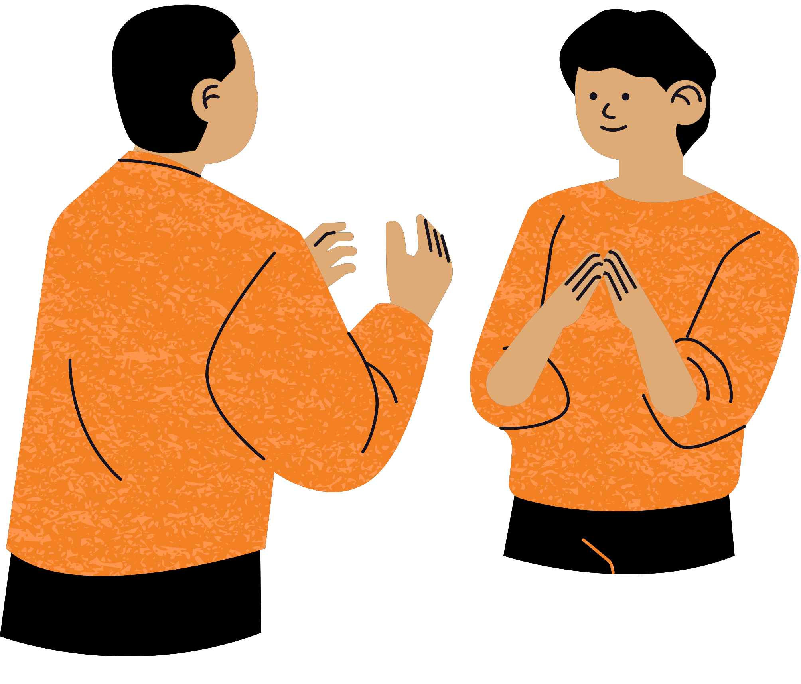
2. Tìm ý và lập dàn ý
- Người nói: tập trung vào vấn đề đã nêu ở bài tập, dựa vào gợi ý trong mục 1. Định hướng để tìm ý và lập dàn ý cho bài trình bày.
- Người nghe: chú ý các điểm cần tập trung khi nghe để nhận biết tính thuyết phục của ý kiến được trình bày và chỉ ra được những hạn chế (nếu có).

Slide 12
- Mở đầu: nêu vấn đề, mục đích bài nói: chỉ ra sự giống nhau và khác nhau của hai văn bản.
- Nội dung chính: nêu những điểm giống nhau và khác nhau của hai văn bản:
+ bối cảnh ra đời
+ đề tài, nội dung chính
+ tư tưởng và tình cảm của người viết
+ vai trò và sự tác động của tác phẩm
+ thể loại, ngôn ngữ và biện pháp nghệ thuật đặc sắc...
Lưu ý: Mỗi điểm cần có các lí lẽ và bằng chứng cụ thể dẫn ra từ hai văn bản.
- Kết thúc: khẳng định ý nghĩa và vị trí của hai văn bản đối với lịch sử dân tộc nói chung và văn học nói riêng.

Slide 13
3. Nói và nghe
- Người nói: trình bày ý kiến đã chuẩn bị ở nhà của mình.
- Người nghe: nghe và nhận xét về tính thuyết phục của ý kiến được trình bày. Bài này tập trung rèn luyện kĩ năng nghe nhiều hơn. Trong khi nghe, các em cần chú ý:
+ Lắng nghe, xác định và ghi lại các thông tin chính của bài trình bày, những nội dung cần hỏi lại.
+ Tập trung theo dõi, nhận biết và nhận xét tính thuyết phục của ý kiến đã trình bày (ưu điểm và hạn chế).
+ Thể hiện thái độ chú ý lắng nghe, sử dụng các yếu tố cử chỉ, nét mặt, ánh mắt để khích lệ người nói.
+ Hỏi lại những điểm chưa rõ (nếu cần), có thể trao đổi thêm ý kiến cá nhân về nội dung và cách thuyết phục của bài trình bày.

Slide 14
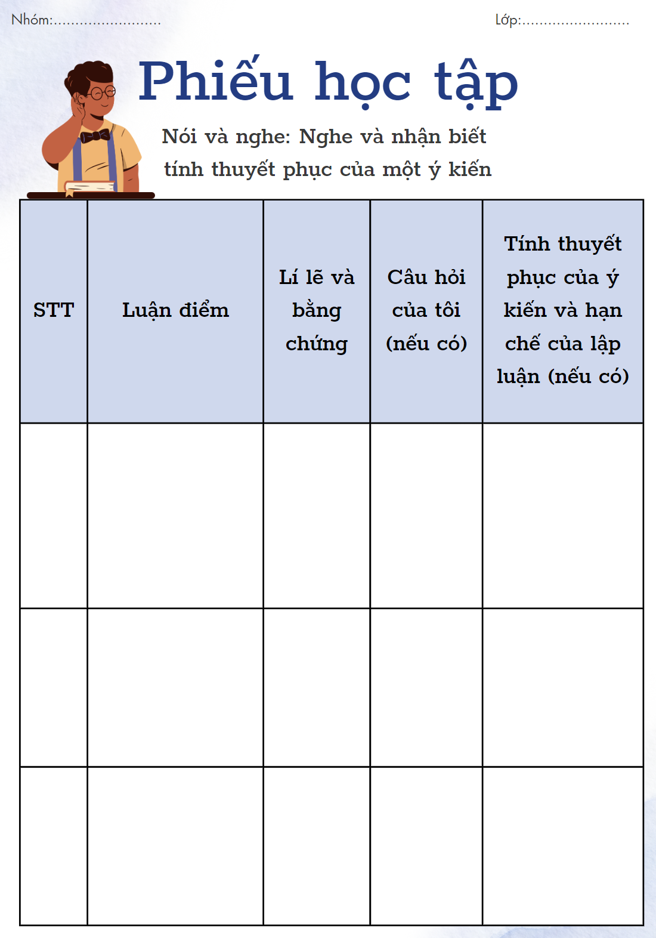

Slide 15
4. Kiểm tra và chỉnh sửa
Người nói
- Rút kinh nghiệm về việc lựa chọn vấn đề trình bày, quá trình chuẩn bị, nội dung. cách thức và thái độ trình bày.... - Tự đánh giá: + Trong bài trình bày của mình, em hài lòng về những điểm nào (nội dung, hình thức, thái độ)? + Bài trình bày đã có sức thuyết phục chưa? + Em muốn thay đổi điều gì trong bài trình bày của mình?
Người nghe
- Kiểm tra việc nghe và ghi chép các nội dung thông tin (Đã chính xác chưa, thu hoạch được những gì?...). - Nêu nhận xét về nội dung, hình thức và tính thuyết phục của bài trình bày. - Đánh giá: + Em thấy bài trình bày của bạn có thuyết phục không? Vì sao? + Điều em rút ra được từ bài trình bày của bạn là gì?

Slide 16
Đề bài: Nghe và nhận biết tính thuyết phục của ý kiến trình bày về sự giống nhau và khác nhau giữa bài thơ “Sông núi nước Nam” và văn bản “Nước Đại Việt ta" (trích “Đại cáo bình Ngô” – Nguyễn Trãi).

Slide 17


